Slide 1
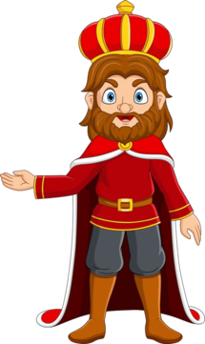

Образование централизованных государств в Западной Европе (XI – XV века, на примере Англии и Франции)
Урок истории в 6 классе
Учитель: Екатерина Дмитриевна
ЕРМОЛИНА

Slide 2


Аукцион
Централизация – это …
ОБЪЕДИНЕНИЕ
СВОБОДА
МЫСЛИ
ЕДИНСТВО
УСПЕХ
СИЛА
РАВЕНСТВО
РАСШИРЕНИЕ
ТЕРРИТОРИЙ
ПРОЦЕСС
РАЗВИТИЕ

Slide 3
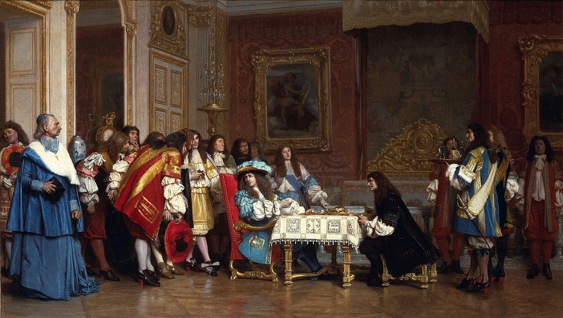
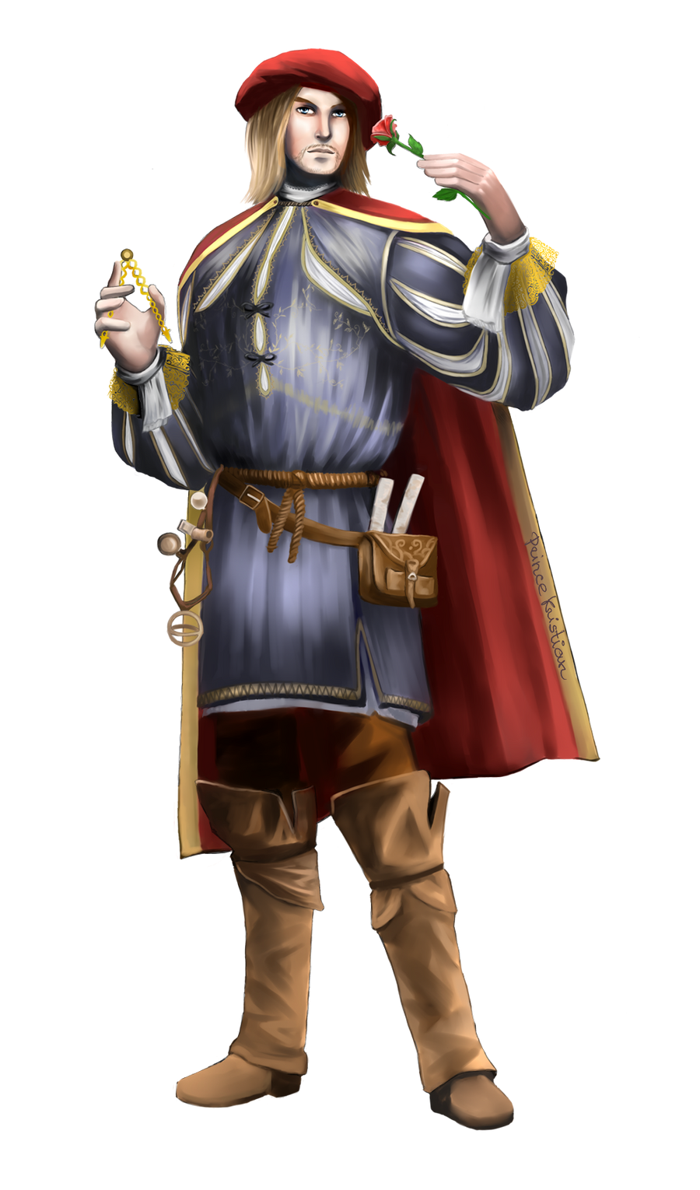
Заседание научного общества
Если бы я был советником короля…
1. Я предложил бы программу укрепления государства и его процветания…;
2. Чтобы не допустить крестьянских восстаний, я посоветовал бы королю…;

Slide 4
Заседание научного общества
Образование централизованных государств в Западной Европе (XI – XV века, на примере Англии и Франции)
Дано:
Найти:
Советы для королей Англии и Франции XI – XV веков по улучшению жизни в тране
Решение:
Ответ:

Slide 5
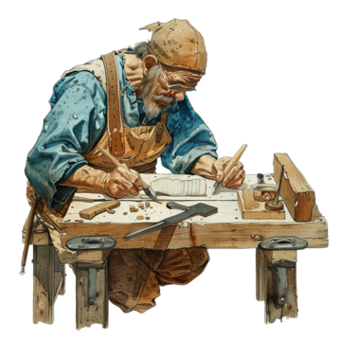

Дополнительные данные
Англия
XI – XV вв.
Франция
XI – XV вв.
1215 г. - Подписание Великой хартии вольностей.
1302 г. - Первый созыв Генеральных Штатов.
1265 г. - Первый созыв парламента (XIV в. Разделение на палату лордов и палату общин).
Средние слои стали опорой объединения Франции, укрепления центральной королевской власти.
1455 – 1585 гг. - Война Алой и Белой розы.
Авиньонское пленение пап (1309-1378 гг.)
Столетняя война (1337–1453)
Складывание сословно-представительной монархии

Slide 6
Заседание научного общества
Если бы я был советником короля…
1. Я предложил бы программу укрепления государства и его процветания…;
2. Чтобы не допустить крестьянских восстаний, я посоветовал бы королю…;

Slide 7

Подведем итоги
Вы большие молодцы!!!

Slide 8
Образование централизованных государств в Западной Европе (XI – XV века, на примере Англии и Франции)
Урок истории в 6 классе
Учитель: Екатерина Дмитриевна
ЕРМОЛИНА

